Slide 1
結婚式準備の
進行管理アプリ
LINE・メールの招待URLから始められる
中間発表
Notes:
これから、私たちのグループが開発している「結婚式準備の進行管理アプリ」について、中間発表を行います。
よろしくお願いします。

Slide 2



システム開発の経緯
現場の声を聞くところから始まった開発
授業のテーマ
現場へのヒアリング
課題の解決
さまざまな業界の
DX化に挑戦
元ブライダル業界の
方に直接取材
聞いた課題を
開発で解決
Notes:
まず、開発の経緯です。
私たちの学校では、授業の一環として、さまざまな業界のDX化に取り組んでいます。
その中で私たちのグループは、元ブライダル業界の方にお願いして、現場の声を直接伺いました。
そこで聞いた現場の課題を、この授業を通して解決したいと考え、開発を始めました。

Slide 3






システムの内容
LINE・メールの招待URLから始められる、結婚式準備の進行管理アプリ
招待URLで簡単登録
宿題・提出物管理
遅延リスクの可視化
URLを開くだけで開始
スマホから提出・確認
期限・提出状況からリスクと理由を表示
LINE・メール自動通知
打ち合わせ前準備シート
ローカルLLM補助
LINE連携・上限時はメールへ切替
進捗・連絡履歴をまとめて印刷
AIが確認を補助。最終判断は担当者
Notes:
次に、システムの内容です。
結婚式準備の進行管理アプリで、LINEやメールの招待URLから利用を始められます。
主な機能は6つです。招待URLからの登録、スマホでの宿題提出と確認、遅延リスクの理由表示、LINEの利用上限に応じたメール通知への切り替え、提出状況をまとめる準備シート、そしてAIによる不備チェックやコメント案の作成です。
AIは下書きを補助し、最終判断はプランナーが行います。

Slide 4
システムの規模
49個
31画面
32個
運用規模の想定
登録案件数
300件（想定）
機能
画面
DBテーブル
同時アクセス
30ユーザー（想定）
初回表示
3秒目標（未達）
約38本
4種類
新郎新婦
宿題を確認して提出する
プランナー
担当案件の提出を確認する
式場管理者
利用者とテンプレートを管理
システム管理者
式場の登録と全体の管理
ファイル容量
1件5MBまで
API
利用者の役割
LINE通知
月180通まで
Notes:
続いて、システムの規模です。
基本機能は44件、条件付きの拡張機能は5件で、合計49件です。画面は31画面、データベースは33テーブルです。APIは約38本ではなく、資料上は44ファイルとして整理されています。
利用者は、新郎新婦、プランナー、式場管理者、システム管理者の4種類です。役割ごとに、利用できる機能と見られる情報を分けています。
運用規模は、300案件・同時アクセス30ユーザーを想定しています。初回表示は3秒以内を目標にしていますが、負荷試験では未達でした。添付ファイルは1件5MBまで、LINE通知は式場全体で月180通までです。
【質問されたら】
・画面の内訳：ログイン系4、マイページ6、案件管理5、ダッシュボード5、テンプレート管理3、利用者管理4、通知1、システム管理3。
・ファイルは1案件あたり合計100MBまで。
・3秒の表示目標は、現在の負荷試験ではまだ達成できていない（スライド7の課題で説明）。

Slide 5
開発スケジュールと実績
6月
7月
8・9月
10月
業界選択
インタビュー
要件定義
基本設計
設計書の改訂
コーディング
詳細設計
コーディング
発表資料作成
Notes:
こちらが、これまでの開発スケジュールと実績です。
6月は、業界を選び、業界の方にインタビューをしました。
7月は、要件定義書と基本設計書を作成しました。
8月と9月は、設計書を見直して改訂し、コーディングを始めました。この期間に、主な機能をひと通り作りました。
10月は、詳細設計を作成し、中間発表で見せる部分までの画面とシステムを完成させて、この発表資料を作りました。

Slide 6
デモンストレーション
1
2
3
4
プランナーのダッシュボード
案件と宿題の状況を確認
新郎新婦が宿題を提出
スマホから入力して提出
プランナーが提出物を確認
確認か差し戻しを選ぶ
打ち合わせ前準備シート
状況を1枚にまとめる
架空の模擬データで操作します（約3分）
Notes:
ここからは、実際の画面をお見せしながら、デモンストレーションを行います。
流れは4つです。プランナーのダッシュボード、新郎新婦による宿題の提出、プランナーによる提出物の確認、そして打ち合わせ前の準備シートの順にお見せします。
デモは、架空の模擬データで行います。（全体で約3分）

Slide 7
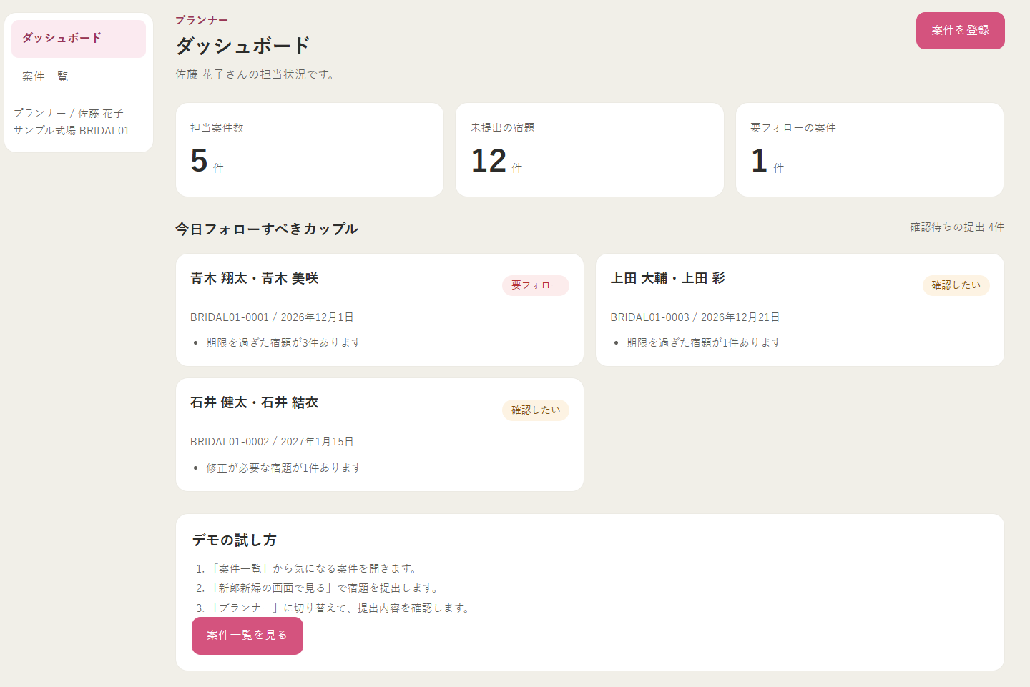
デモ① プランナーのダッシュボード
ここを見てください
1
担当している案件の数と、未提出の宿題の数がひと目で分かる
2
遅れそうなカップルがいると、理由と一緒にここに出る
3
よく使う画面へすぐ移動できる
Notes:
（約40秒）
まずは、プランナーでログインしたときの画面です。
担当している案件の数や、まだ提出されていない宿題の数が、ひと目で分かります。
「今日フォローすべきカップル」には、遅れそうなカップルが理由と一緒に表示されるので、誰に声をかければいいかがすぐ分かります。

Slide 8
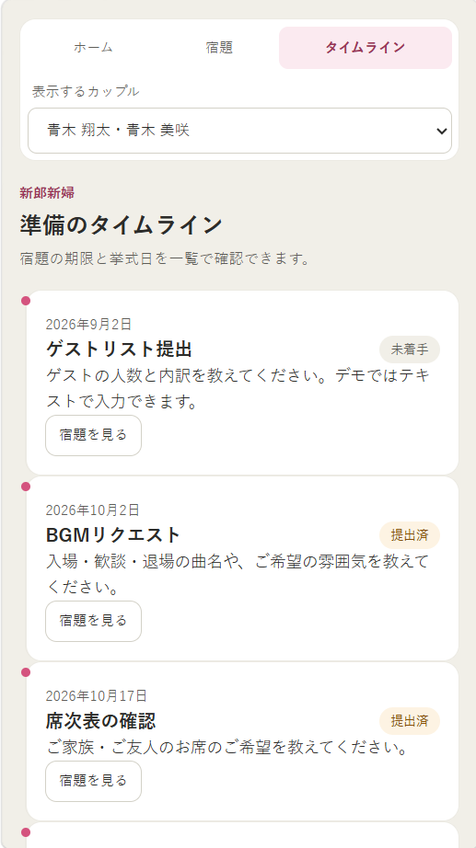
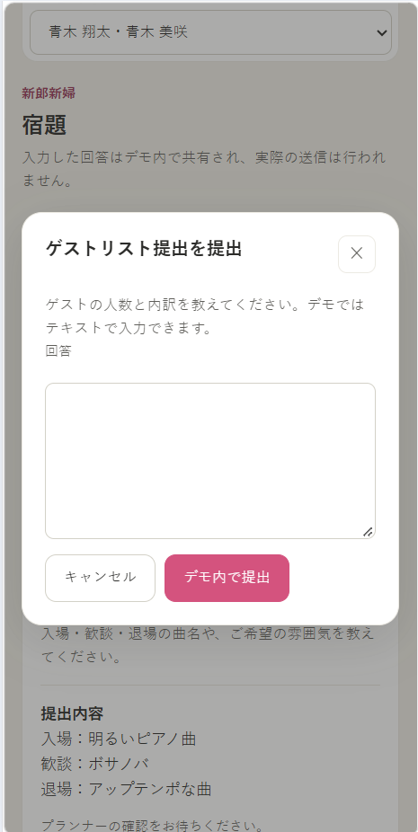

デモ② 新郎新婦が宿題を提出
ここを見てください
1
挙式までの日数と「次にやること」が表示される
2
宿題を開いて、スマホから入力・提出できる
3
プランナーからの連絡もここで読める
マイページ
宿題の提出画面
タイムライン機能
Notes:
（約1分）
次に、新郎新婦の画面です。スマートフォンで開いた様子をお見せします。
左のマイページには、挙式までの日数と「次にやること」が表示されます。
たとえば、BGMリクエストの宿題を開くと、右の画面になります。ここに入れたい曲を入力して、「提出する」を押すだけで提出できます。プランナーからの連絡も、この画面で読めます。

Slide 9
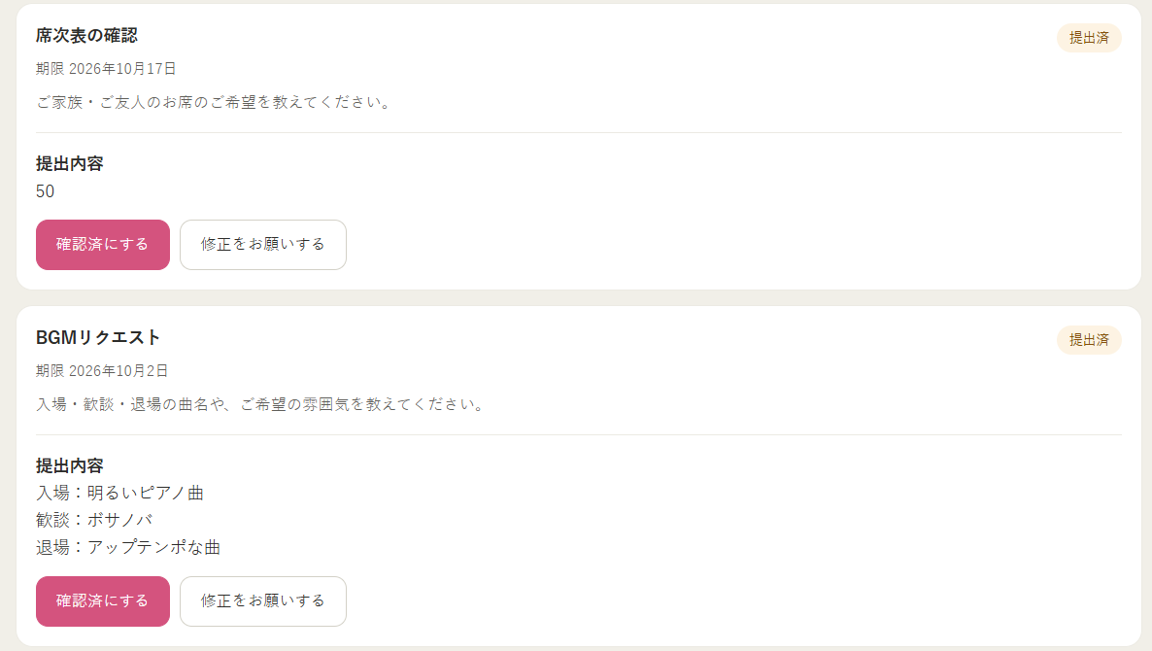
デモ③ プランナーが提出物を確認
ここを見てください
1
新郎新婦が提出した内容を確認する
2
「確認済」か「不備あり」を選び、理由をコメントで伝える
3
AIが使えないときも、コメントは手で入力できる
Notes:
（約1分）
プランナーの画面に戻って、提出された内容を確認します。
内容に問題がなければ「確認済」、足りない点があれば「修正をお願いする」を選び、理由をコメントで伝えます。新郎新婦が直して出し直したら、もう一度確認して「確認済」にします。
この画面では、AIが使えないことが表示されていますが、コメントは手で入力して、そのまま作業を続けられます。

Slide 10
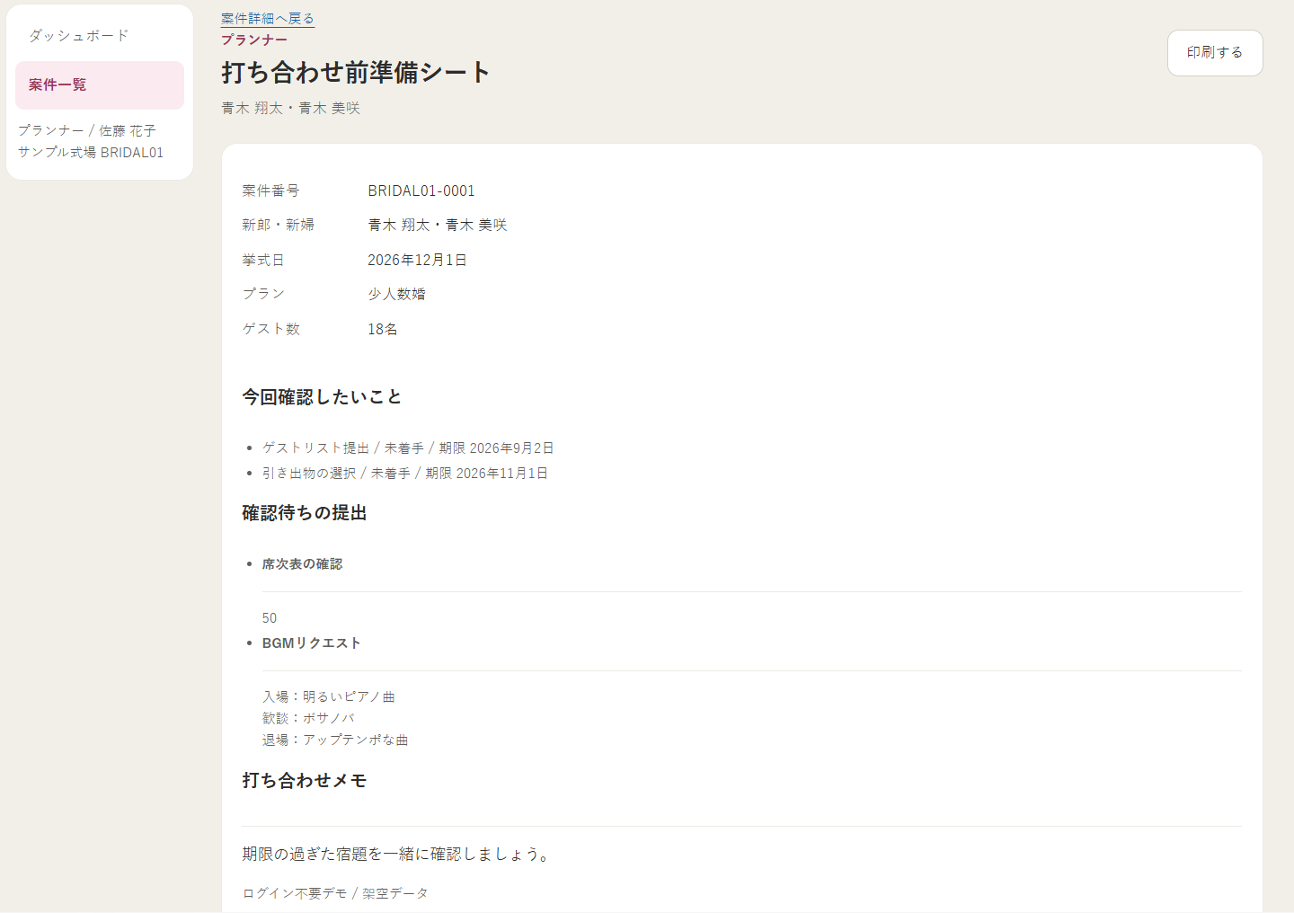
デモ④ 打ち合わせ前準備シート
ここを見てください
1
宿題の進み具合と提出状況を1枚にまとめる
2
最近の連絡やフォローの記録も見られる
3
そのまま印刷やPDF保存ができる
Notes:
（約20秒）
最後に、打ち合わせ前の準備シートです。
宿題の進み具合や提出状況、最近の連絡の履歴が1枚にまとまっていて、そのまま印刷やPDF保存ができます。
以上でデモを終わります。
【注意】LINEやメールの実際の送信は、このデモでは行いません。

Slide 11
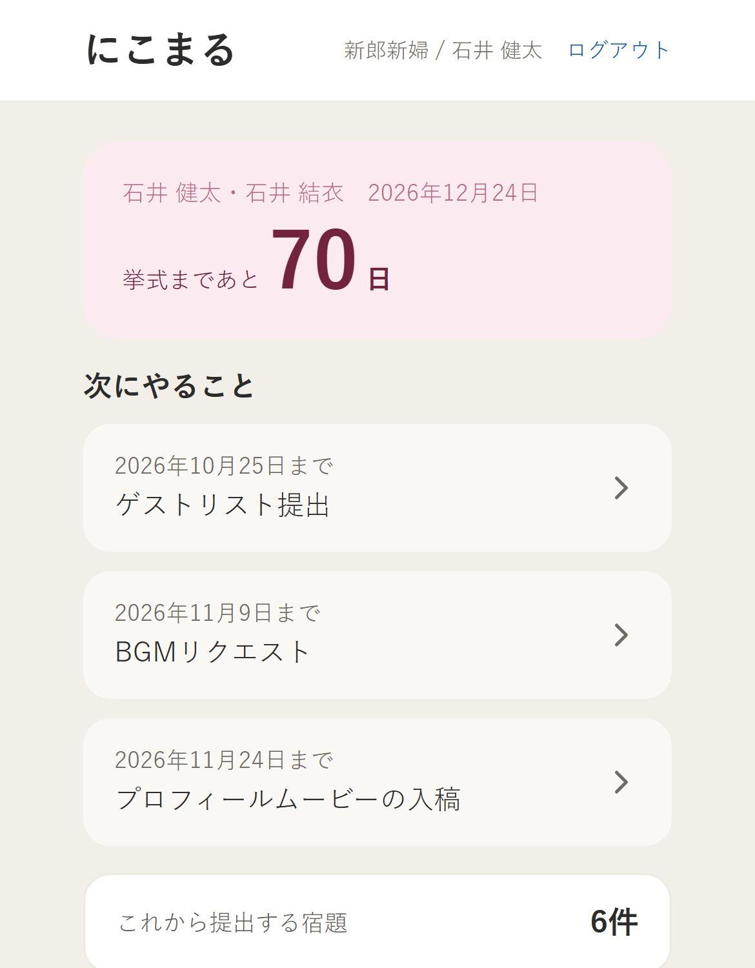
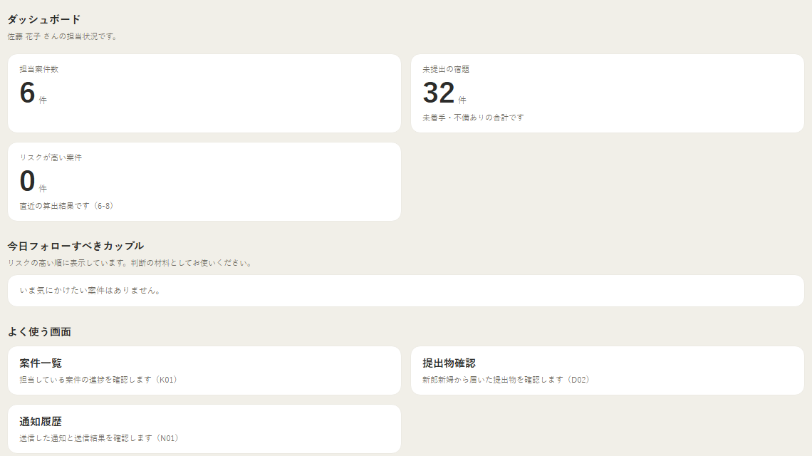
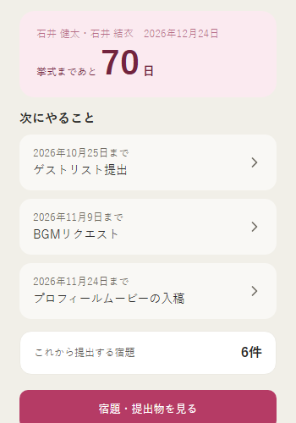
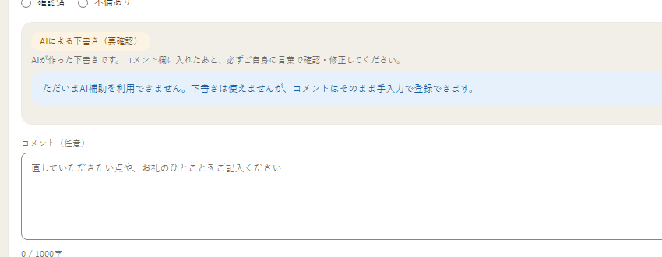
工夫した点／課題点と改善点
工夫した点
課題点と改善点
1
権限をデータベースでも守る
画面だけでなくDBでも、見られる範囲を制限
1
初回表示3秒の目標は未達
→ 条件をそろえて再計測・改善
2
対象commitのCIで自動検証
単体・DB 834件、画面操作84件が成功
2
共有環境の反映・実機確認がこれから
→ DB適用後にiPhone・Android等で確認
3
AIが止まっても使える
AIは下書きまで。最終判断は人が行う
3
使いやすさ・効果は未評価
→ 校内で模擬評価し結果を記録
② スマホ幅の画面
パソコン上でスマホの幅にして確認済み。実際の機種ではこれから確認する
① 役割によって見える画面が違う
③ AIが止まっても手で入力できる
Notes:
次に、工夫した点と、課題点・改善点です。
工夫した点は3つあります。
1つ目は、権限をデータベースでも守っていることです。画面だけでなく、データベースの仕組みでも、それぞれの利用者が見られる範囲を制限しています。
2つ目は、変更のたびに自動でテストしていることです。単体やデータベースのテスト834件と、画面操作のテスト84件が成功しています。
3つ目は、AIが止まっても使えることです。AIが作るのは下書きまでで、最終的な判断は必ず人が行います。AIが使えないときも、手で操作して作業を続けられます。
課題も3つあります。
1つ目は、画面表示3秒の目標をまだ達成できていないことです。条件をそろえて測り直し、遅い処理を改善します。
2つ目は、実際のスマートフォンでの確認がまだできていないことです。iPhone、Android、LINEの中のブラウザで確認します。
3つ目は、使いやすさや効果をまだ評価できていないことです。今後、校内で模擬評価を行い、結果をまとめます。

Slide 12
質疑応答
Notes:
以上で、私たちの中間発表を終わります。
ご質問があれば、お願いします。
【想定質問と答え方】
※答えるときは、最初に「ご質問ありがとうございます。」と言ってから話します。
Q1. LINEやスプレッドシートなど、今あるツールではだめなのですか？
「はい。スプレッドシートや一般的なタスク管理のツールでも、やることの管理はできます。
ただ、結婚式の準備では、式の当日から逆算して期限を決めたり、遅れそうなカップルに早めに声をかけたりすることが大切です。
今あるツールには、そうした結婚式ならではの仕組みがなく、新郎新婦と同じ画面で進み具合を共有することもできません。
そこで、式場の仕事に合わせたアプリを作りました。」
Q2. 新しいアプリを入れてもらうのではなく、なぜLINEやメールから始めるのですか？
「はい。現場の方にお話を伺ったとき、『新しいツールを入れるのは、式場もお客様も抵抗がある』という声がありました。
そこで、式場が今使っている公式LINEやメールはそのまま使い、そこに届いたURLを開くだけで始められるようにしました。
アプリをインストールする必要もありません。」
Q3. 個人情報の扱いや、セキュリティはどうしていますか？
「はい。大きく3つの対策をしています。
1つ目は、利用者ごとに見られる範囲を決めて、自分に関係のある情報しか見られないようにしていることです。画面だけでなく、データベースの側でも制限しています。
2つ目は、名前や連絡先などの個人情報を、暗号化して保存していることです。
3つ目は、結婚式が終わってから180日たつと、提出されたデータなどを自動で削除することです。」
Q4. AIは何を使っていますか？ ChatGPTなどを使わないのはなぜですか？
「はい。Ollamaという仕組みを使って、自分たちで用意したPCの中でAIを動かしています。
ChatGPTのような外部のサービスを使うと、お客様の個人情報を外に送ることになってしまいます。
それを避けるために、PCの中だけで動くAIを選びました。」
Q5. AIが間違えたら、どうなりますか？
「はい。このアプリでは、AIが作るのは下書きや候補までにしています。
お客様に送ったり、内容を確定したりするのは、必ずプランナーが確認してからです。
また、AIが止まっているときでも、手で入力すれば作業を続けられるようにしています。」
Q6. 遅れそうな案件は、どうやって判定していますか？
「はい。判定にはAIを使わず、あらかじめ決めたルールで判定しています。
たとえば、『式まで30日を切っているのに大事な宿題が出ていない』場合は『高』、
『7日以上反応がなく、終わっていない宿題がある』場合は『注意』と判定します。
なぜその判定になったのかも画面に表示されるので、プランナーが理由を見て判断できます。」
Q7. どんな技術を使っていますか？
「はい。画面はNext.jsで作り、データベースとログインの仕組みにはSupabaseを使っています。
通知にはLINEとメールの送信サービス、AIにはOllamaを使っています。
ソースコードはGitHubで管理していて、変更するたびに自動でテストが動くようにしています。」
Q8. 運用するのにお金はかかりますか？
「はい。学校の制作としては、各サービスの無料で使える範囲で動くように作っています。
LINEも、無料で送れる月200通ほどに収まるように、送る数に上限を設けています。」
Q9. 実際の式場で使う予定はありますか？
「今回は学校の制作なので、実在しない架空のデータを使って、デモや確認をしています。
実際の式場での運用は、今のところ予定していません。」
Q10. スマートフォンで使えますか？
「はい。新郎新婦の画面は、スマートフォンを縦に持って使うことを一番に考えて作っています。
ホーム画面に追加して、アプリのように開くこともできます。
ただ、実際のiPhoneやAndroidでの確認はまだなので、これから行います。」
Q11. 今後の予定を教えてください。
「はい。11月はテストの方法の整理とAWSの演習、12月はテストの実施、1月は最後の修正と発表の準備を行います。
そして2月の最終発表で、完成したアプリをお見せする予定です。」
【答えに困ったときの言い方】
「すみません、その点は今すぐ正確にお答えできないので、確認して後ほどお答えします。」
（質問の内容をメモしておきます）

